Slide 1


Slide 2
Newtonovy zákony

Slide 4
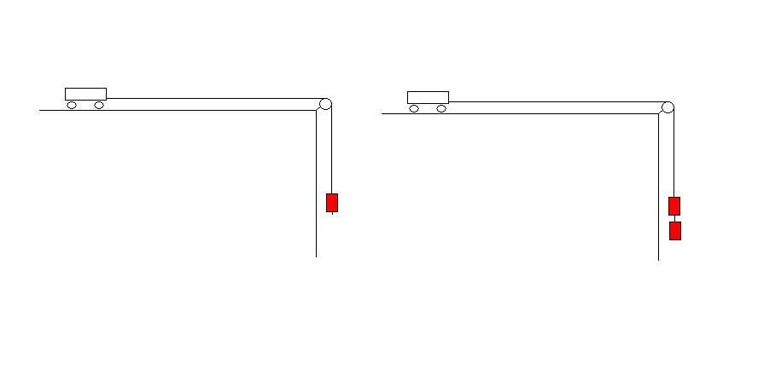
2. Newtonův zákon
O síle

Slide 5
2. Newtonův zákon
O síle
Změna rychlosti tělesa závisí přímo úměrně na působící síle. ( Čím větší působící síla tím větší změna rychlosti

Slide 6
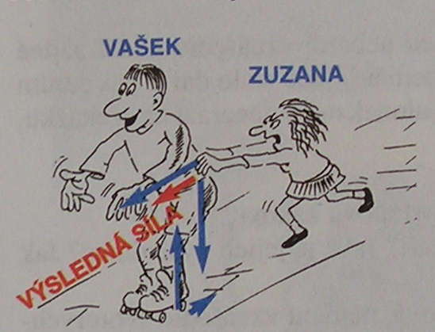
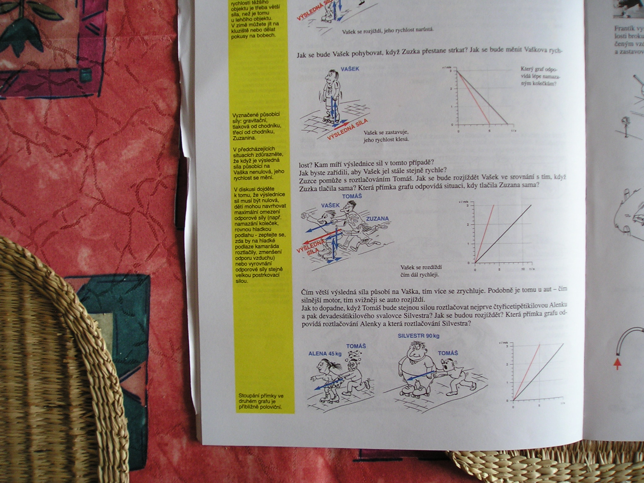
2. Newtonův zákon
O síle

Slide 7
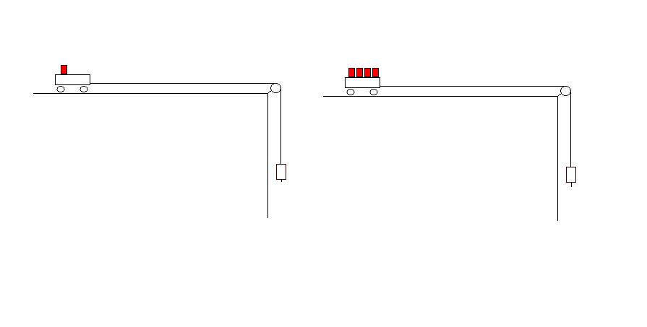
2. Newtonův zákon
O síle

Slide 8
2. Newtonův zákon
O síle
Změna rychlosti tělesa je nepřímo úměrná hmotnosti tělesa. ( Čím větší hmotnost, tím menší změna rychlosti)

Slide 9
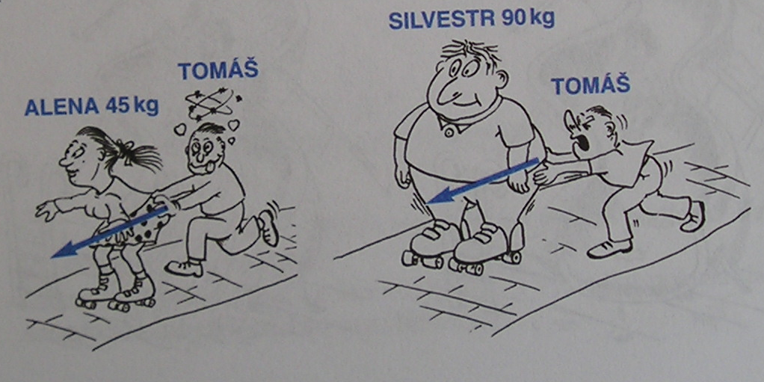
2. Newtonův zákon
O síle

Slide 10
Zdroje:
ROJKO a kol. Fyzika kolem nás. Praha: Scientia spol.s.r.o., 1996, ISBN 80-7381-057-7.
Archív autora
Kliparty www.office.microsoft.com

